Slide 1


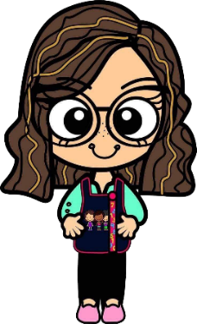

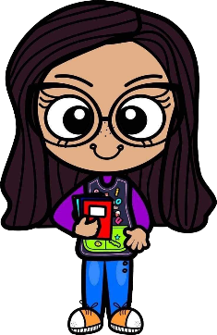
Escuela Normal de Educación Preescolar
Licenciatura en educación preescolar
Ciclo Escolar 2020 – 2021
Sexto Semestre Sección A
Curso: Trabajo Docente y Proyectos de Mejora Escolar
Maestra: Dolores Patricia Segovia Gómez
Alumnas:
Argelia Azucena Esquivel Castillo
Briseida Guadalupe Medrano Gallegos
Sofía Mali Valdes Siller
Saltillo Coahuila, A 10 de junio del 2021

Slide 2

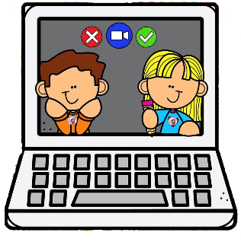


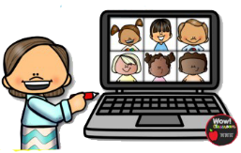
Clase virtual
Semana 38
14 al 18 de junio
Alumna | Día | hora | plataforma | Liga
Argelia Azucena Esquivel Castillo | Jueves 17 de junio | 10:00 | Zoom | https://us04web.zoom.us/j/7453417261?pwd=L1pjTkVISE45N3Z6UTJNd3l2WE1pUT09
Briseida Guadalupe Medrano Gallegos | Jueves 17 de junio | 10:00 | Zoom | https://us04web.zoom.us/j/78582138310?pwd=VTRIbFpvQnA4SElHTjYrVmlRMCtnQT09
Sofía Mali Valdes Siller | Martes 15 de junio | 10:30 | Zoom | https://us04web.zoom.us/j/73644152908?pwd=K21lQnJ0ZG9zbUxzV0Q0RUF2ajlsdz09

